Slide 1
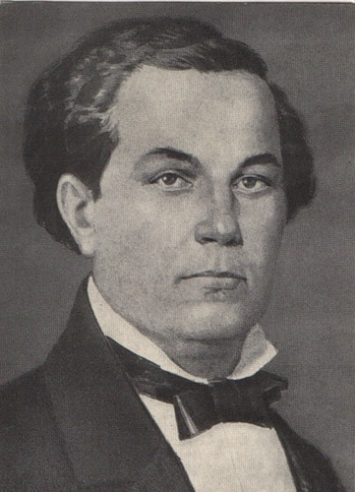
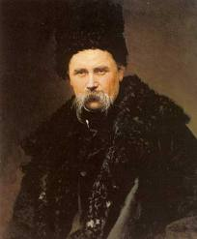
ДРУЖБА С.С. ГУЛАКА –АРТЕМОВСЬКОГО ТА Т. ШЕВЧЕНКА- ДВОХ ВЕЛИКИХ СИНІВ УКРАЇНИ

Slide 2
Познайомилися вони далекого 1838 року в Петербурзі. Відтоді стали нерозлучними друзями в радощах і бідах, у злетах і падіннях....

Slide 3
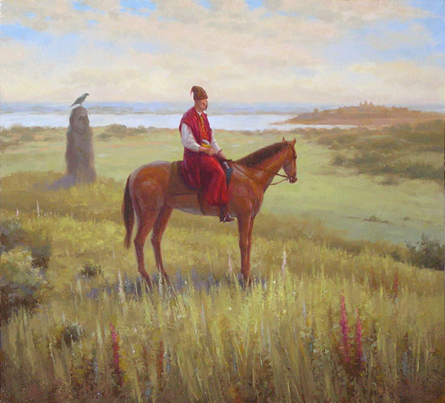
Стоїть явір над водою, В воду похилився, На козака недоленька, Козак зажурився. Не хилися, явороньку: Ще ти зелененький, Не журися, козаченьку: Ще ти молоденький. Не рад явір хилитися – Вода корні миє, Не рад козак журитися – Так серденько ниє.

Slide 4
Ця присвята стоїть на титульній сторінці видання пісні 1860-го року. А народилася мелодія в один із музичних вечорів у Петербурзі, у присутності Тараса Григоровича. Згодом вона стала його улюбленою піснею.

Slide 5
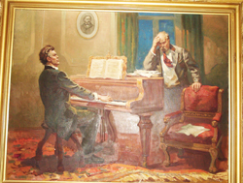
КАРТИНА Г.В. ТЕРПИЛОВСЬКОГО “ СТОЇТЬ ЯВІР НАД ВОДОЮ”

Slide 6
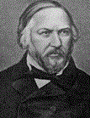
Геніальний Глінка говорив, що кращого чоловічого голосу не чув ніколи. Особливо чарувало композитора виконання Артемовським ролі Руслана. ( «Руслан і Людмила»). Шевчеко цілком поділяв цей погляд.

Slide 7
В одному з листів він писав: « Та що за опера, так ну! А надто, як Aртемовський співав Руслана, то так, що аж потилицю почухаєш— далебі, правда! Добрий співака, нічого сказать!.». А найдужче зворушило Тараса виконання ролі Чупруна в п’єсі Івана Котляревського « москаль-чарівник».

Slide 8
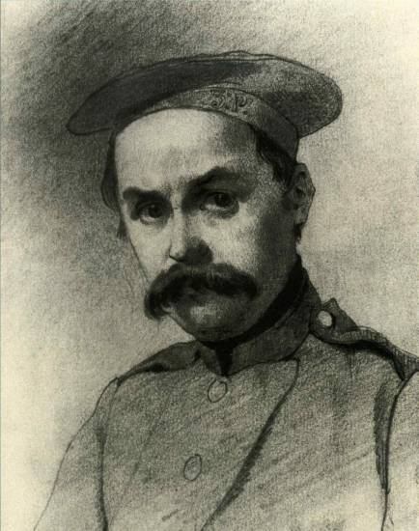
Із листа Шевченка Гулаку-Артемовському « Всякое даяние благо, если оно неожиданно, как, например, твои 20 р., полученные сегодня. Благодарю тебя, искренний друже мой!. Трижды благодарю . [ ] Только вот что: если я не ошибаюсь, у нас с тобой уговору не было, тебе платить мне за работу. Кажется , так. Правда, давно это было; я могу и забыть. Я помню только печеное порося и пирожки в корзинке. Помнишь ли , добрый друг мой! Счастливое время! [ ]
Прощай , мой искренний друже, не забывай бесталанного
Т. Шевченка.»

Slide 9
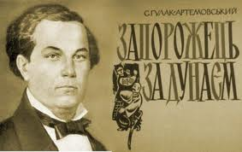
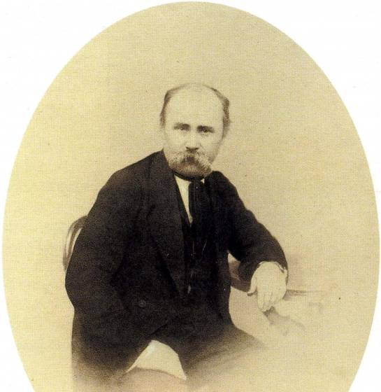
У 1962 році в державному видавництві образотворчого мистецтва й музичної літератури побачила світ книга Леоніда Кауфмана «С.С. Гулак-Артемовський» У ній розповідається про дружбу Семена Гулака-Артемовського з Тарасом Шевченком.

Slide 11
Література: Ільченко О.Є. Петербурзька осінь. Звичайний хлопець: Повісті.— К.: Веселка, 1988 Коваль Г.Ф. Музей С.С. Гулака-Артемовського у Городищі: Путівник.—Дніпропетровськ: Промінь, 1979 . Мельник Ольга. Сім іпостасей Гулака-Артемовського // Українська газета, № 45, 2008 р. Шевченко Т. Г. Твори: В 5-ти т. Т. 5. — К.: Дніпро, 1985 http://tarasshevchenko.at.ua/ http://leksika.com.ua/ http://izbornyk.org.ua/s radiosvoboda.org/content/article/941188.html

Slide 12
Презентацію підготувала
Учитель української мови і літератури Вербівської ЗОШ І-ІІІступенів
Городищенської районної ради
Черкаської області
Цимбалюк Т.А.

